Slide 1


基 本 介 紹
講師：洪啟倫
授課時間：2023/03/18

Slide 2

Power BI 基本介紹

Slide 3


Introduction
Power BI 系列提供數據準備、資料整理、視覺化的數據挖掘、互動式的儀表板、以及各種增強分析功能。
Microsoft 提供的資料分析軟體、服務和工具是以 Power BI 為核心，搭配各種地端和雲端的資料服務，讓企業能夠輕鬆、快速、彈性的建制和部署創新的資料平台。Power BI 除了可以整合連接多樣化的資料來源，簡單容易上手的資料處理、模型設計，和報表設計，整個搭建的 Power BI 架構環境還可以讓使用者、開發者、資料分析人員協同運作，共同分享資料分析的成果。
資料輸入
可視化輸出

Slide 4
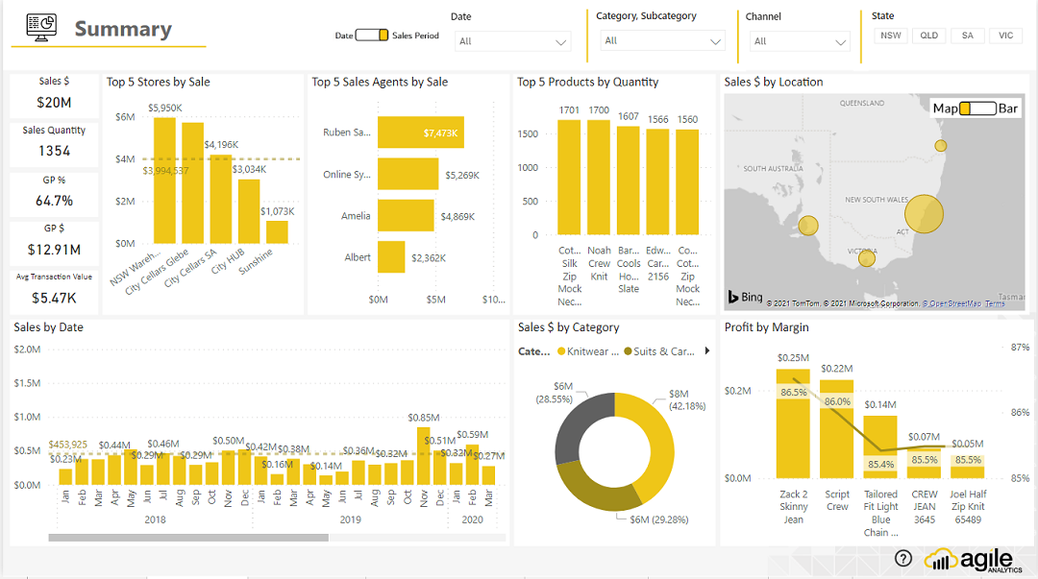
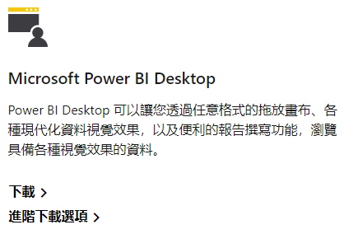

Power BI Desktop
Power BI Desktop是一種視覺化資料探索和產生報告的工具
Power BI Desktop 軟體包含從資料的載入/查詢，接著可以對資料集設計關聯與建立模型，然後設計開發使用者想要的視覺化報表，最後再將報表結果發佈分享與共同協作資料分析作業。

Slide 5
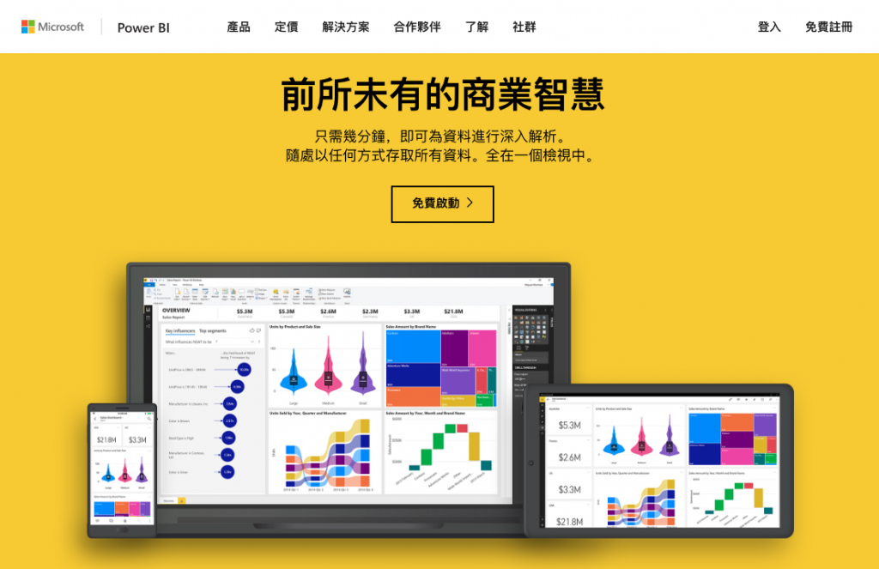

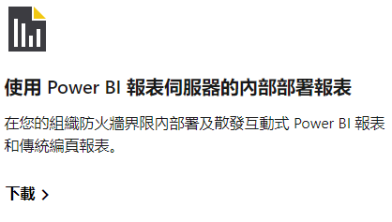
Power BI Service
Power BI Service 是微軟所管理的雲端 SaaS 服務，使用者必須註冊登入使用，在個人使用環境下，使用者可以免費註冊，如果要使用進階的分享或設計功能時，則需要付費訂閱註冊，在企業多人使用的環境之下，Power BI Service 服務可以發揮很強大的資料分析共同協作的功能。

Slide 6
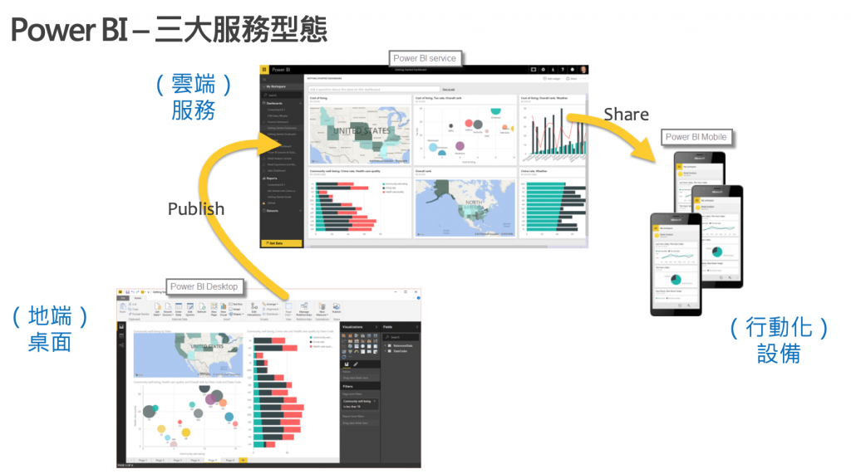
Power BI 三大服務型態
Power BI 主要提供三大服務型態：地端桌面的開發環境，雲端（公有雲或私有雲）的發佈分享協作環境，以及行動化設備的資訊分享環境。這三大環境串接起我們在資料分析設計流程的所有步驟，讓 Power BI 的功能可以在我們的資料服務平台之上，發揮起最大的資料分析服務應用。

Slide 7





Power BI 功能
Power BI誕生於Excel，是為數據分析而生的軟體，因此其功能包含：PowerQuery、PowerPivot、PowerView/PowerMap，這三個增益集的功能依序是數據分析流程中的資料獲取與清理、資料建模與資料視覺化，Power BI就是由這3大模組結合而成的商業智慧軟體
資料獲取與清理
資料建模
資料視覺化
挑選、水洗咖啡豆，並將咖啡豆曬乾。
磨碎的咖啡粉並與熱水順著水壺管道經過濾紙一同流入杯子中。
最後配上一點拉花，讓這杯咖啡不管在視覺、嗅覺與味覺都更加完美！

Slide 8
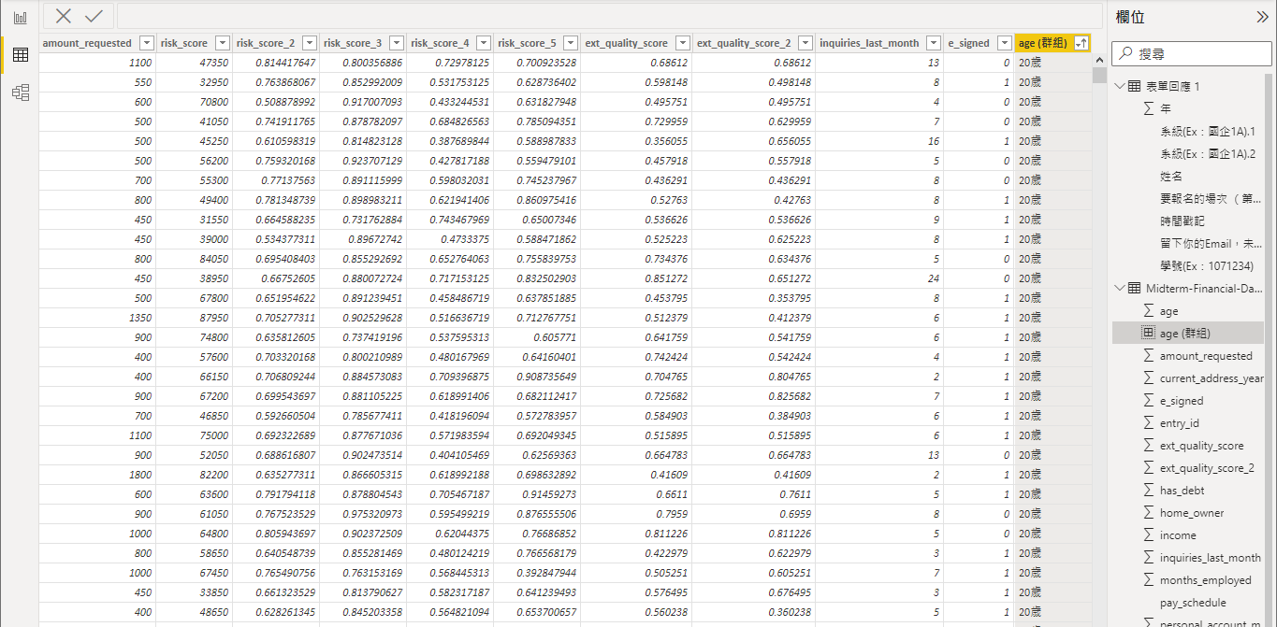
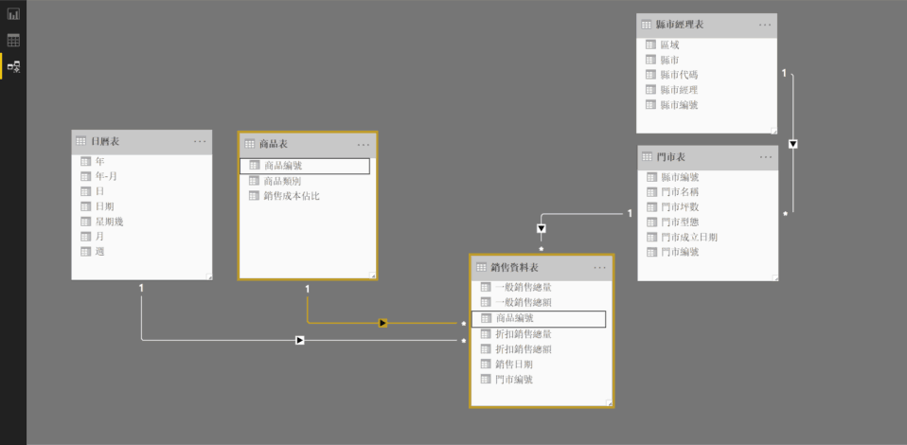



Power BI 功能
以上三大功能模組可以協助我們連接處理資料集、開發資料處理模型、設計視覺化報表，可說集三大程式：Excel, SQL Sever, Dashboard 為一體，分別可以用來完成資料分析流程的各項作業，也提供了很多強大的功能，讓使用者可以達成資料分析所需要的各項處理流程。
Power Query
Power Pivot
Power View
資料獲取與清理
資料獲取、轉化、或仔入(ETL)
資料建模
建立不同的資料關聯
資料視覺化
資料分析與互動式圖表

Slide 9
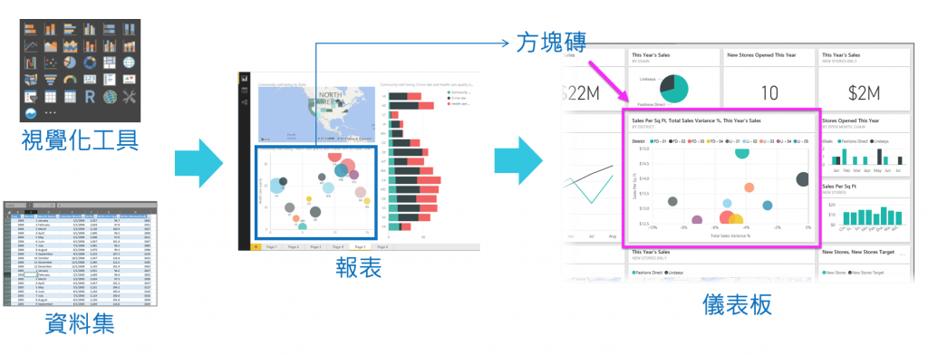
Power BI 五大基本模塊
使用 Power BI Desktop 設計報表時，主要基本元件為五大基本模塊，Power BI 工具透過視覺化工具加上資料集，建立報表，設計視覺化方塊磚，然後再組成儀表板，形成使用者所需要的報表或儀表板

Slide 10
Power BI 設計步驟
Power BI 用在設計報表和儀表板的整個作業流程，從連接資料、清洗/轉換資料、建立關聯/分析、設計視覺化報表、以及發佈儀表板共享，一直到行動化 Power BI Mobile 的檢視/查詢報表，在這整個資料分析的流程之中，Power BI 都有相對應的功能模組提供好用方便的功能模組，讓使用者可以方便快速的設計開發，而且這個資料分析、資料挖掘的儀表板設計流程為持續性的長期工作。
重新檢視
新資料/收集/更新
報表的重新檢視與檢討
連接資料
Connect to
Data source
資料清洗/轉換
Clean &
Transform
關聯/分析
Relation &
Analysis
視覺化報表
Visualization
Report
儀表板分析
Dashboard &
Share
Power BI Desktop
Power Query Editor
Power Pivot Design
Power BI View
Power BI Service

Slide 11
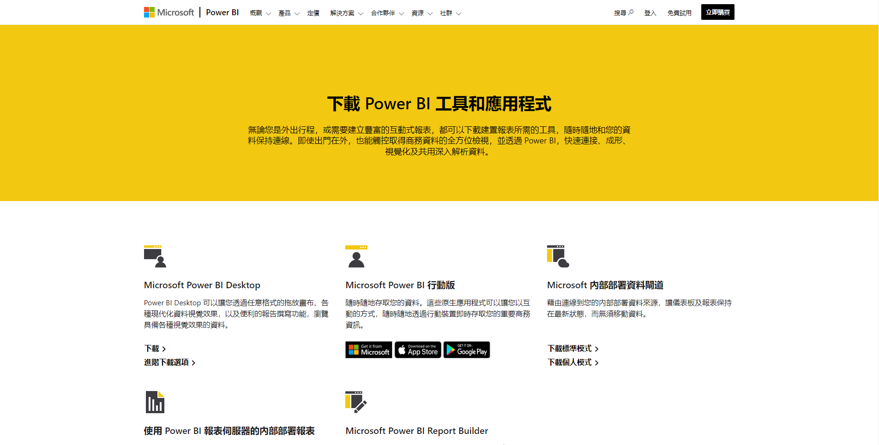
Power BI 軟體下載

Slide 12
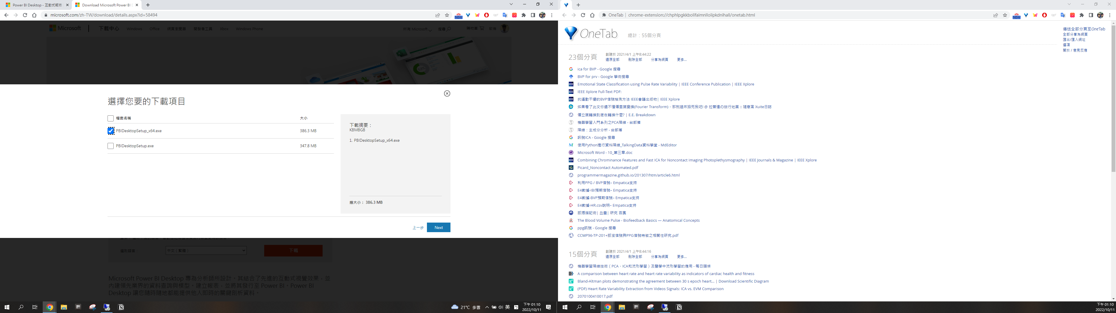
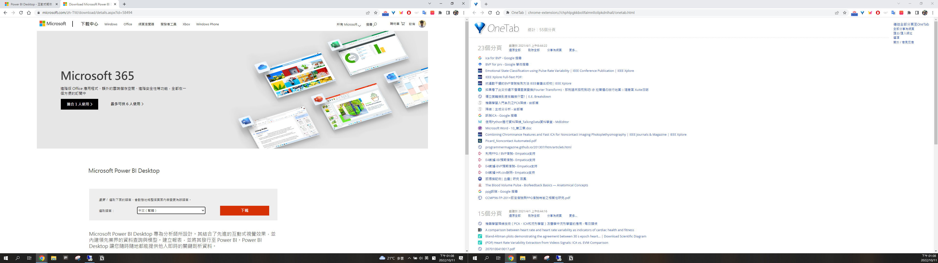
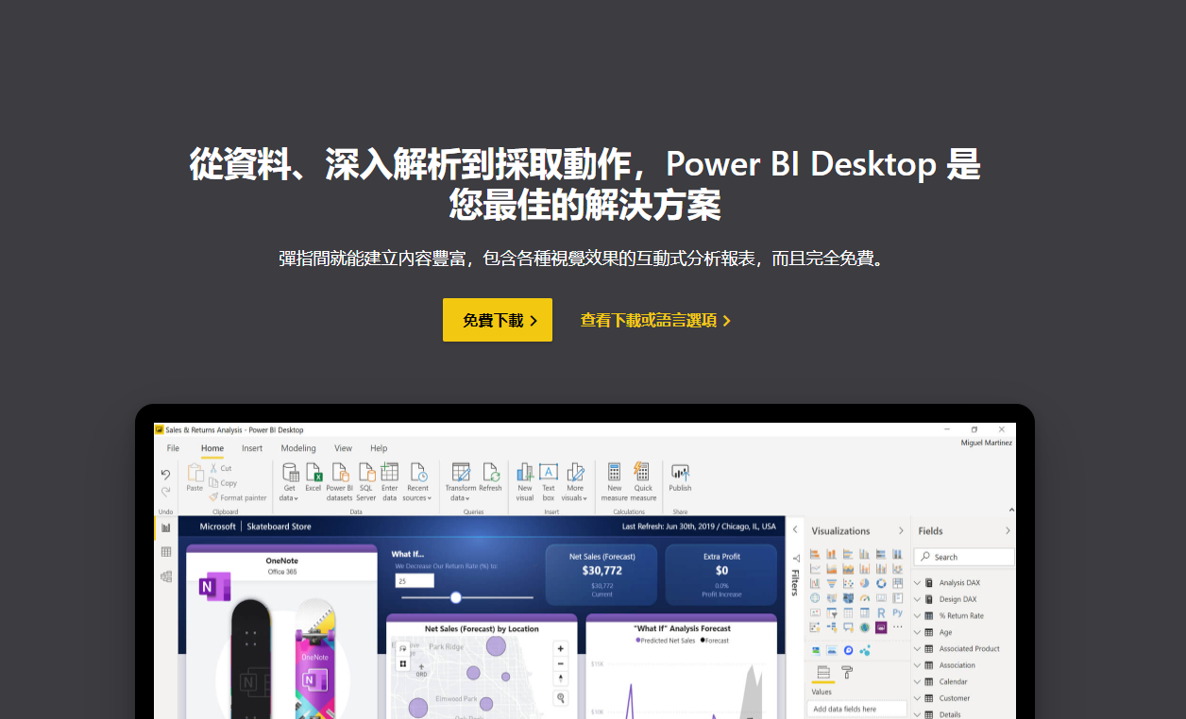
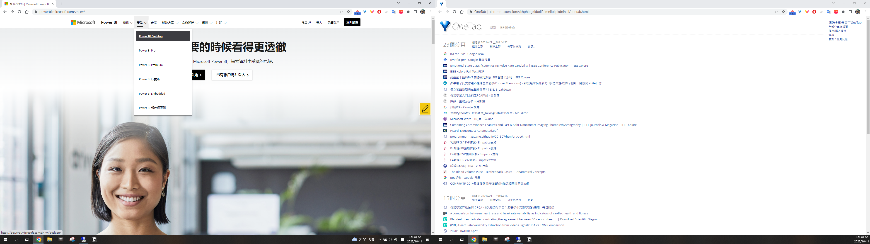
安裝 Power BI
5
選擇要下載的項目
1
選擇「Power BI Desktop」
2
選擇「查看下載」
6
按下「Next」
3
將語言換成中文
4
開始下載

Slide 13
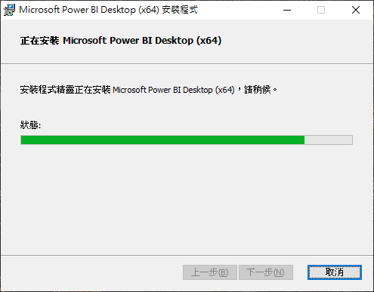
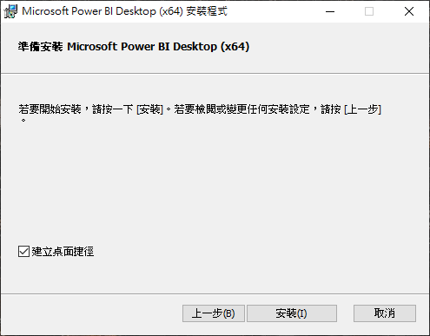
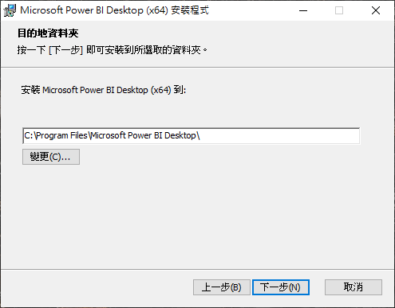
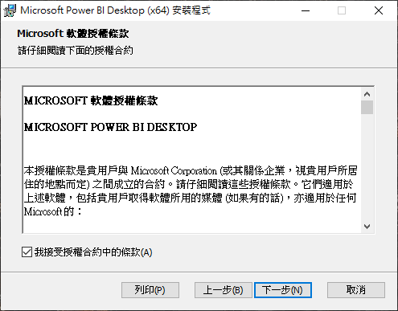
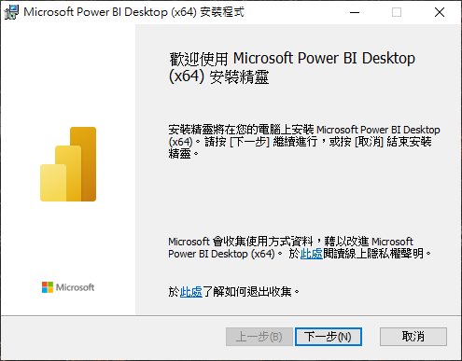
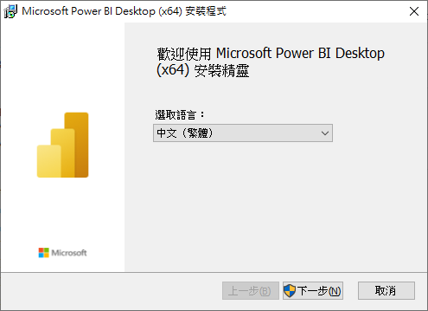
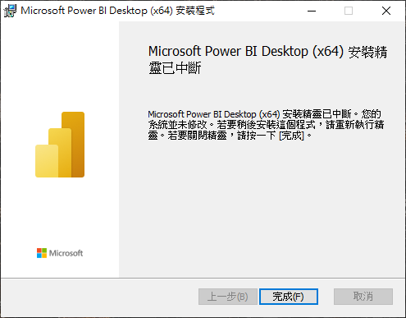
安裝 Power BI
9
接受合約條款
按下「下一步」
按下「下一步」
按下「下一步」
按下「下一步」
完成安裝
7
按下「下一步」
10
12
11
13
8

Slide 14
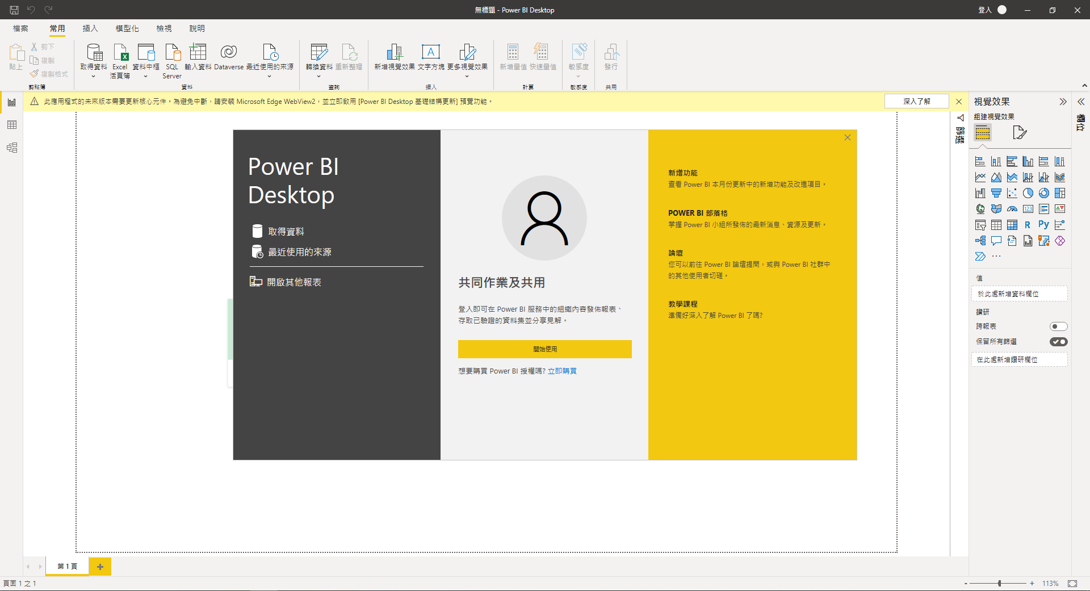
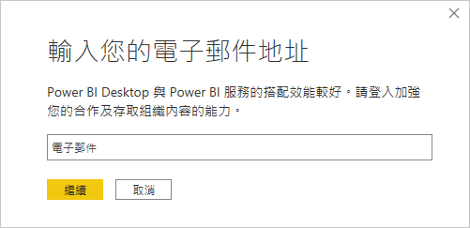
Power BI 啟動
請輸入portal的信箱

Slide 15
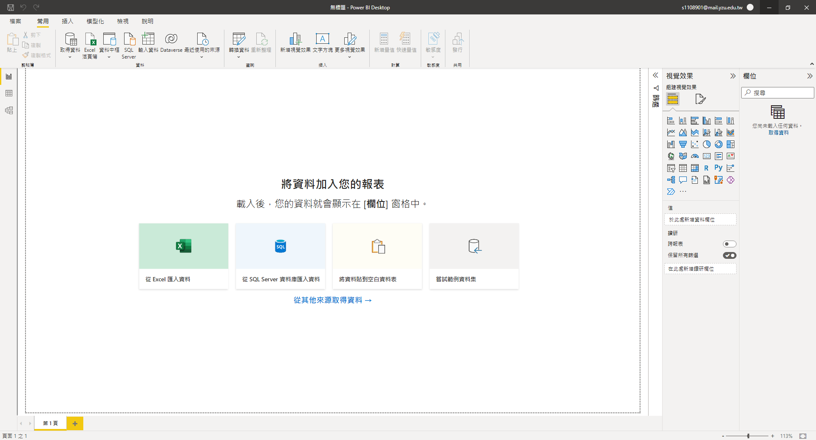
Power BI 啟動
1
功能列
3
視覺化工具
報告檢視模式
5
4
資料清單
6
數據檢視模式
模型檢視模式
7
2
視覺化儀錶板

Slide 16
Power BI 資料處理

Slide 17














Data Types and Conversions
資料型別的認識，可讓資料處理上更加順手
資料型別常見的包含名義類型及數值類型，名義類型包含二項式(binominal)、多項式(polynomial)，數值類型則包含整數(Integer)、實數(real number)、日期單位(date-time)
二元類別
主要為二元類別資料，例如性別是/否、有/無
多元類別
主要包含多元的資料，例如國家
學歷、分類
整數
整數包含正整數、零、負整數
實數
實數包含有理數與無理數，例如分數、根號、虛數
日期
與時間相關的資料，包含日期、年分、分鐘
Binominal
Polynomial
Integer
Real number
Date-time

Slide 18

Data Preprocess
資料建構過程並非每次都是乾淨的，
此時則需透過前處理來優化數據。
資料轉化(Transformation of variables)
資料縮放(正規劃)：產品公差標準化
提取/更改資料類別：生日提取年齡、利息換算成長利率、成績換PR
缺失值(Missing value)：未被記錄到或不存在
由於數據蒐集過程難免產生狀況，因此有些特徵無法記錄到
有時缺時值並非沒紀錄，而是原本就是“0” (觀看次數….)
了解缺失值的成因將決定如何進行後續處置

Slide 19
Data Preprocess
資料建構過程並非每次都是乾淨的，
此時則需透過前處理來優化數據。
缺失值：刪除或替換?
採用其平均值、極值(最大/最小)或者其他數據代替
詢問數據來源
若相比於整體數聚集，缺時值的比例較少則直接刪除
部分的演算法對於缺失值並不敏感(指不會影響結果)
異常值
如果整筆數據中只有一兩筆數據看起來是異常值?
將對其執行正規化或者直接刪除?
有時模型判斷成功的準則就存在於少量的異常值中

Slide 20
Data Preprocess
缺失值補插(Imputation)
填補空白數據(缺失值)過程
由數據丟失的原因來處理對應的缺失值
對於降雨量紀錄，缺失值可能意味著當天並未記錄到降雨，因此實際上的數據顯示應為 0mm代替；反之也有可能是設備損壞導致沒記錄到。
對於溫度紀錄，由於溫度具有時間趨勢，並不會瞬間產生±10度以上的變化，因此可透過移動平均的方式來插補缺失值或者紀錄異常的現象。
度(℃)
T(秒)

Slide 21
Data Preprocess
缺失值取代(Remove Missing Values)：補0/missing
連續型資料：最簡單的插補法是透過單值替換掉原有便量
紀錄一個人家中孩童數量，若沒特別紀錄可直接補0
稅收紀錄中，沒有特別標註的課稅者則可設為最低階課稅門檻。
類別型資料：最簡單的插補法即為將缺失值替補為特殊值
信用評級中，紀錄名下是否具有動產及財產紀錄，若沒有須補上「無」或「missing」來表示
個人學經歷調查中，若工作經驗或學歷門檻無填答，同樣需設為missing
由於上述資料雖無填答但仍具有其資料的信息性
因此在設定資料蒐集環節時需一併考量做為蒐集的其中一項類別

Slide 22
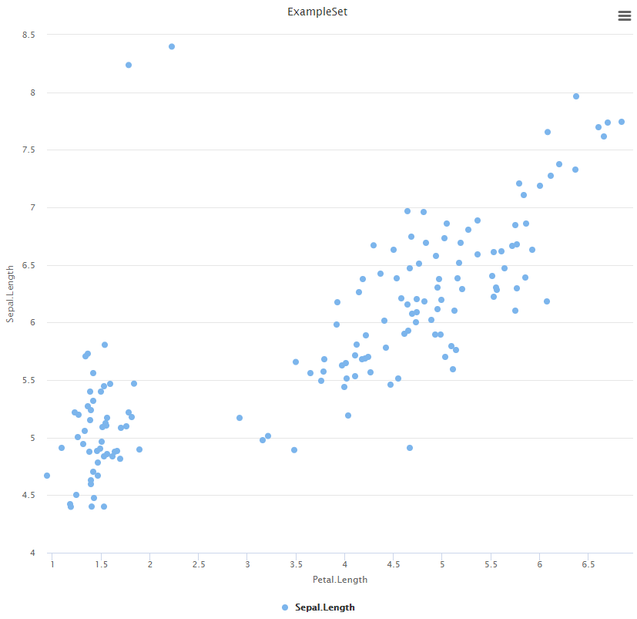
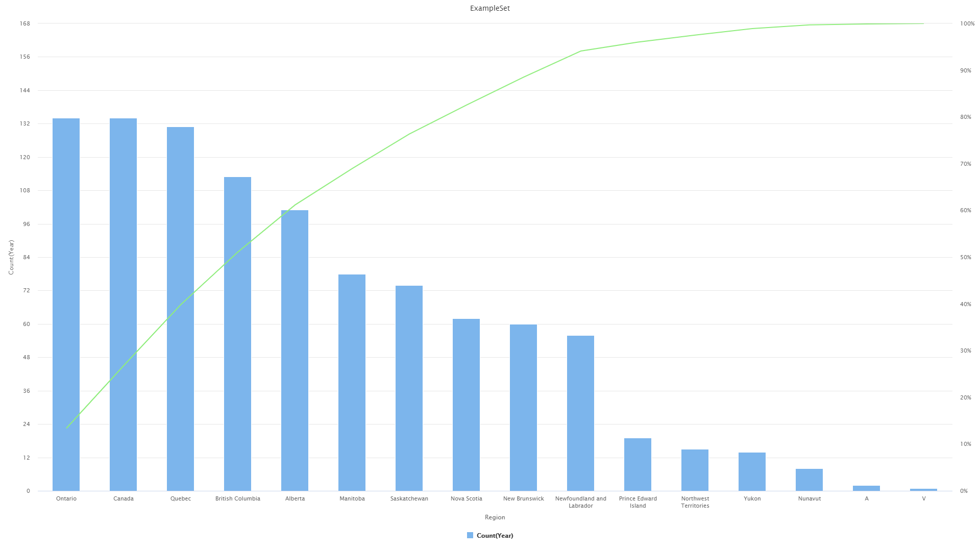
Data Preprocess
資料清理(Data Cleaning)
將數據進行模型建構，應做好數據清理以避免判斷錯誤
連續型：透過繪製散佈圖，觀察散佈點位異常偏遠的資料
類別型：透過繪製直方圖，並觀察分量極低的類型，有可能格式輸入錯誤、大小寫差異等

Slide 23
Data Preprocess
離群值(Outliers)
離群值的出現通常與其他數值的分布完全不同
通常離群值會出現在變量的最大或最小位置，以至於它可對數據的整體走向產生影響
例如：班級總分調查，90%的同學都考不及格，然而10%的同學分數很高，導致平均班級總分還是得以及格
部分的離群值產生，可能為資料輸入時產生的錯誤
例如：年齡：266歲、天氣：49度…
數值型別的離群值往往會對線性模型產生極大影響；然而對於分類模型(例如：隨機森林、SVM)影響則較小

Slide 24
Data Preprocess
離群值(Outliers)
識別離群值對於機器學習的結果準確率至關重要
離群值可能對資料本身的分析結果產生不成比例的影響
部分的異常值可能存在重要資訊，帶來新的發現
例如：檢測心臟病的異常心律值、異常電力紀錄
因此在決定最佳的資料處理方案前須了解異常發生的原因
例如：是否為記錄錯誤、異常發生頻率、物理意義

Slide 25
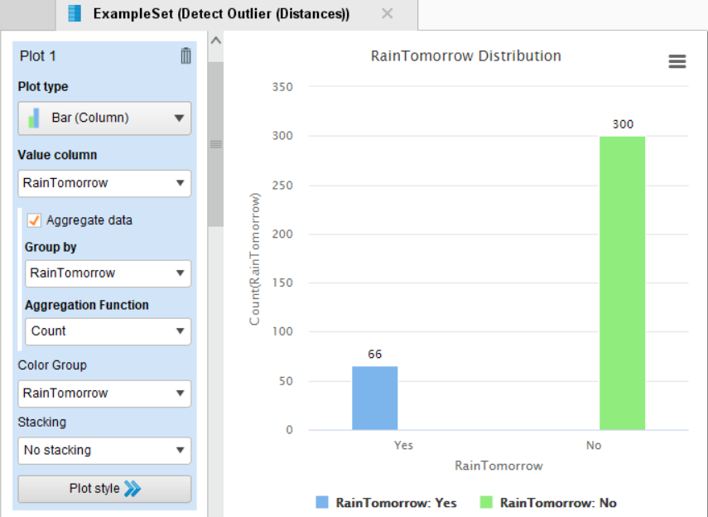
Data Preprocess
資料偏斜(skewed)
透過累積長條圖可發現資料具有嚴重偏斜，數據中80%的資料屬於明天不會下雨
若用此數據建模，當預測明天不會下雨的準確率會高達80%，但此模型毫無意義

Slide 26
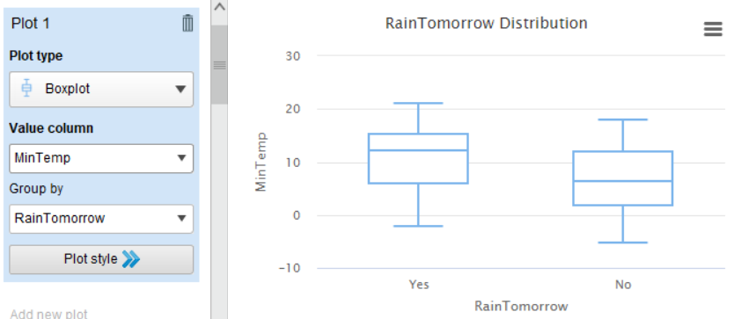
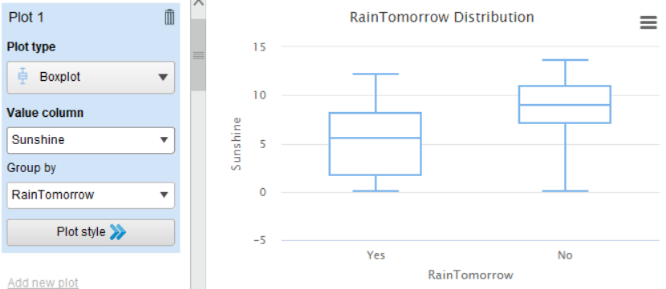
Data Preprocess
資料分佈(Distribution)
繪製明日是否下雨與Sunshine、MinTemp的關係
說明：若隔天會下雨，則前一天的溫度最小值會高於明天不會下雨。
說明：如果前一天陽光比較少，則隔天下雨的機會則會增加。

Slide 27
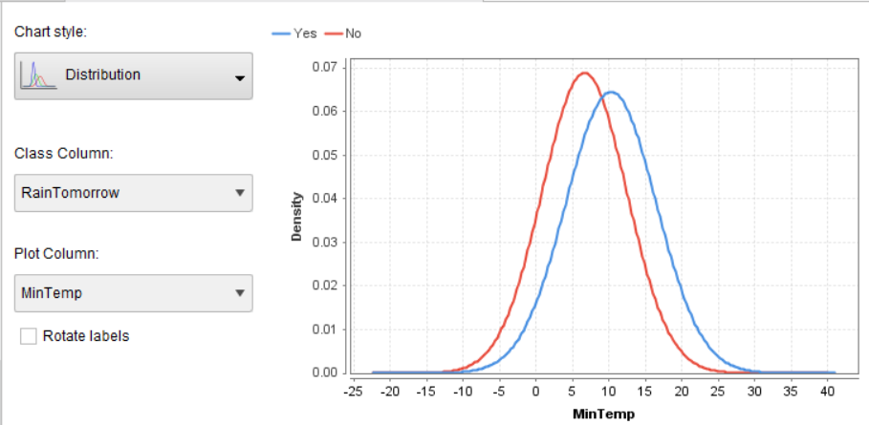
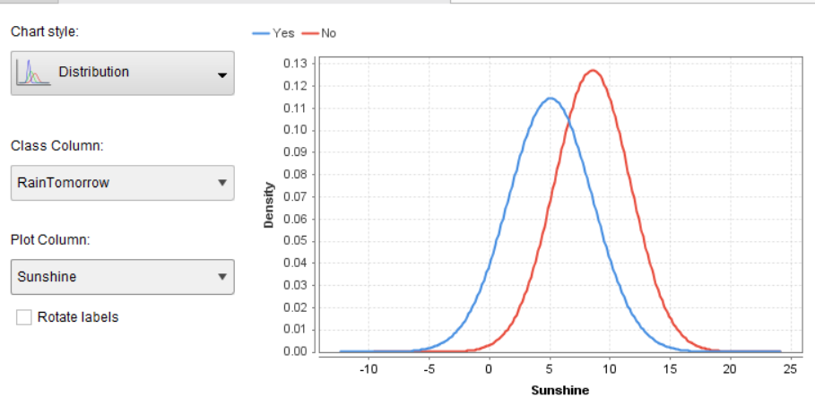
Data Preprocess
資料分佈(Distribution)
繪製明日是否下雨與Sunshine、MinTemp的關係
說明：若隔天會下雨，則前一天的溫度最小值會高於明天不會下雨。
說明：如果前一天陽光比較少，則隔天下雨的機會則會增加。

Slide 28
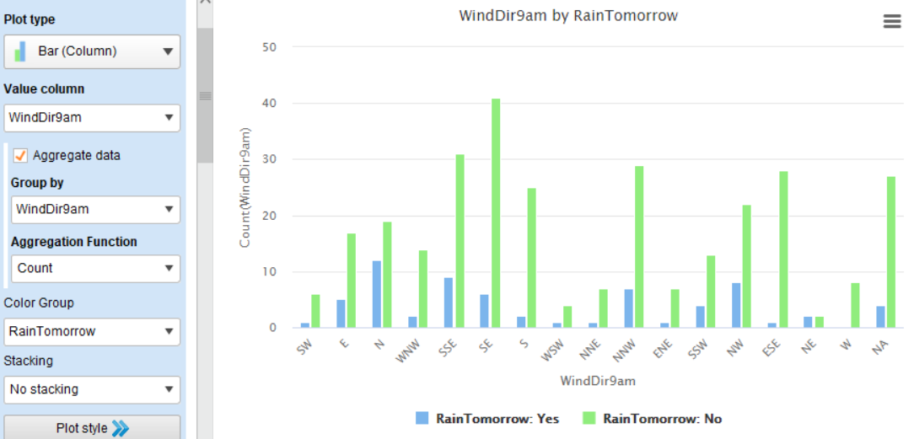
Data Preprocess
資料分佈(Distribution)
觀察WindDir9am的關係

Slide 29
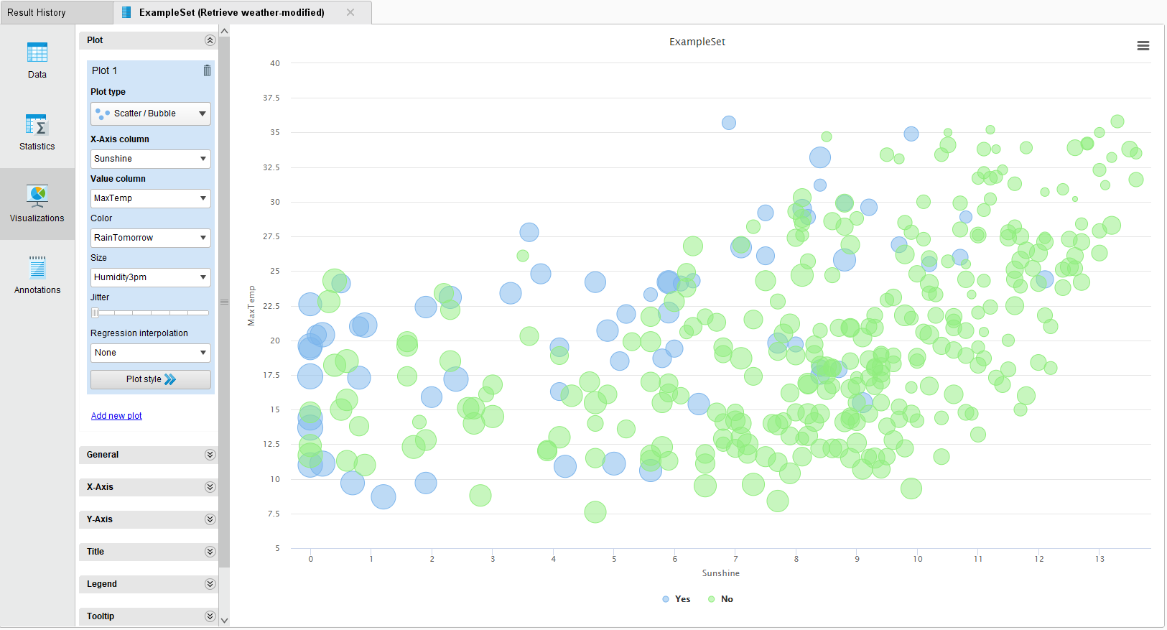
Data Preprocess
資料分佈(Distribution)
開啟散佈圖(Scatter Chart)，並取用檢視不同Rain Tomorrow結果其Sunshine的分佈關係

Slide 30
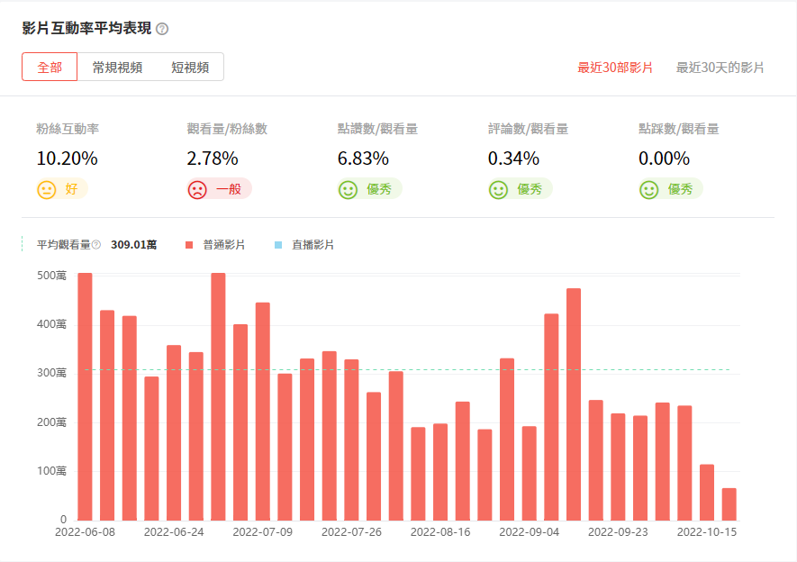
Power BI 課堂練習
YouTube 影片觀看流量分析

Slide 31
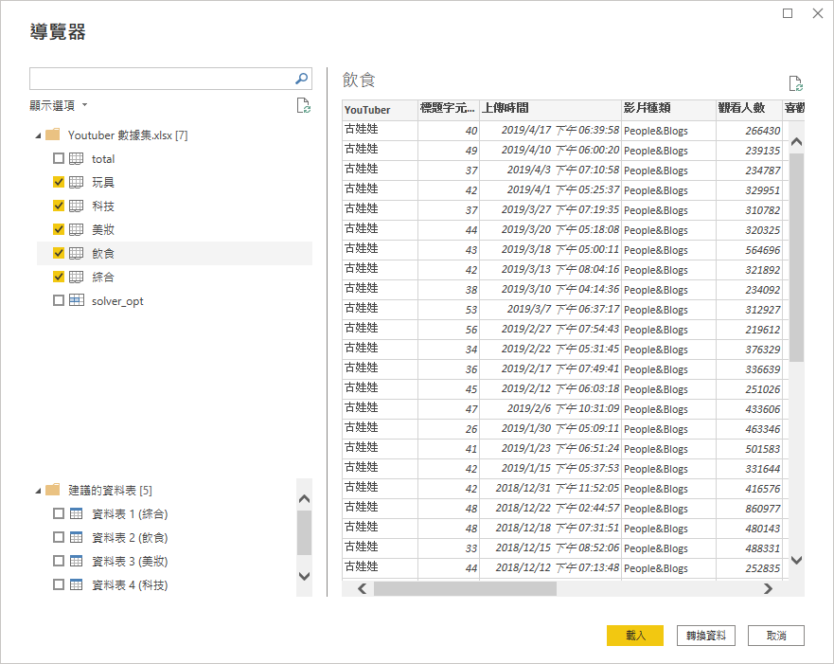
資 料 匯 入
Power BI 具備強大的 Power Query編輯器可對數據進行新增、刪除、修改等整理工作，並且支援 Excel 多個活頁簿的彙整與處理。
1
資料取得 – Google 雲端
https://github.com/guzun0325
2
可以次匯入多個活頁簿
2
資料匯入– Excel
請分別匯入玩具、美妝、科技
綜合、飲食等5個資料檔案

Slide 32
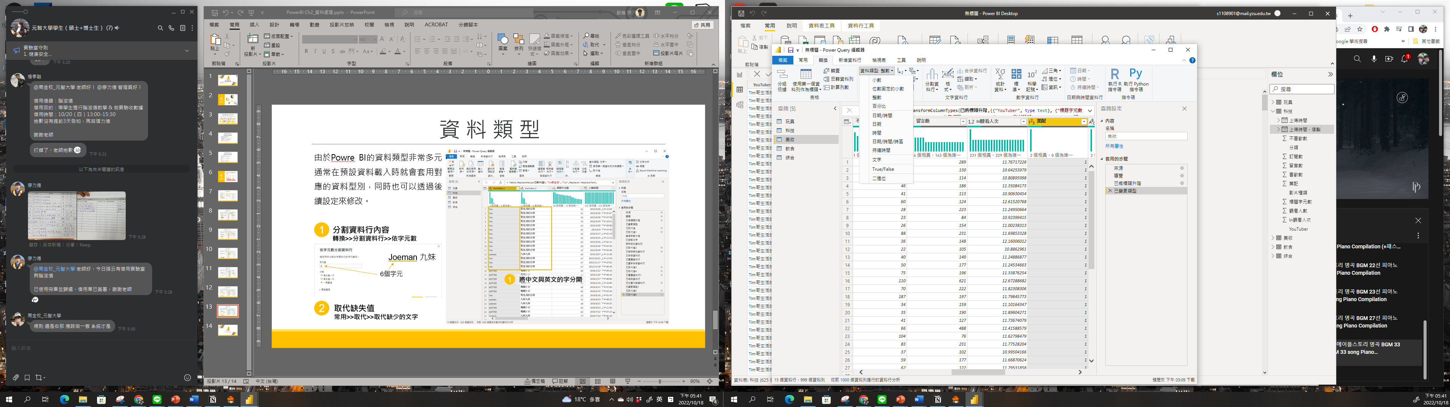
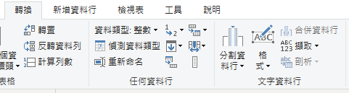
資 料 類 型
由於Powre BI的資料類型非常多元，通常在預設資料載入時就會套用對應的資料型別，同時也可以透過後續設定來修改。
1
預設遇到數字類型
會設為「整數」
1
偵測資料類型
轉換>>偵測資料類型
2
可透過後續編輯做修正
2
重新指定資料類型
轉換>>資料類型>>True/False

Slide 33
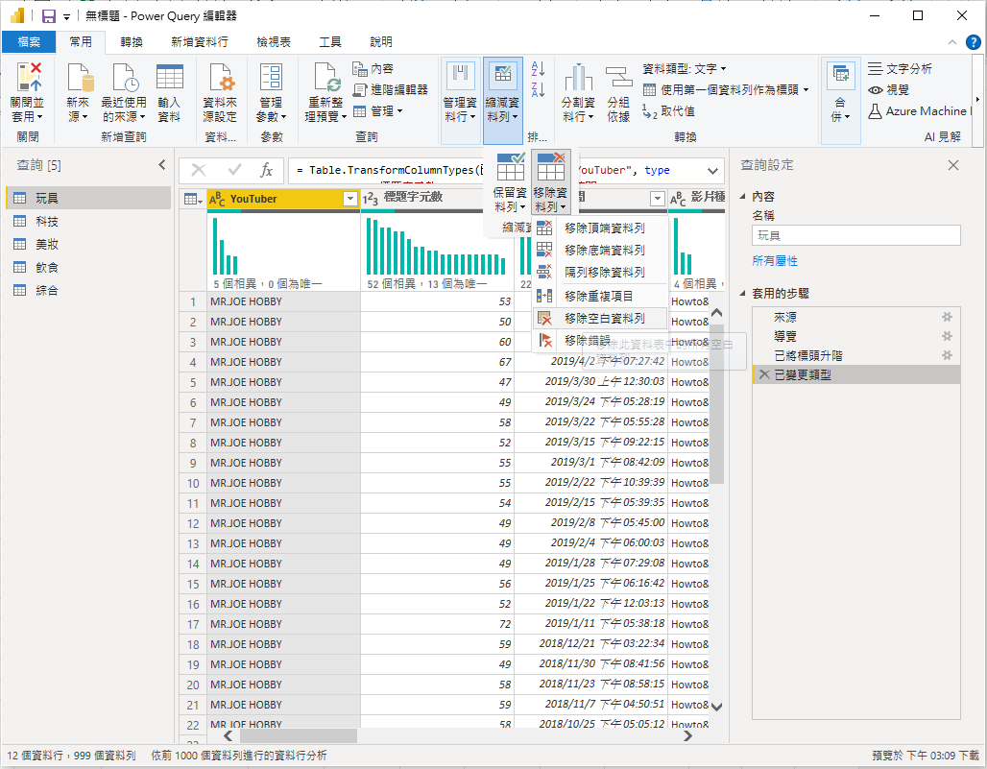
刪 除 空 值
在Power BI中可以批次處理不需要的欄位，包還透過列刪除或者行刪除來快速整理資料，甚至可透過刪除重複值來剔除資料。
2
移除空白資料行
1
列
移除空白資料列
縮減資料列>>移除資料列
>>移除空白資料列
1
移除空白資料列
2
移除空白資料行
管理資料行>>選擇資料行
>>選擇要保留的資料行
行
3
切換關閉並套用

Slide 34
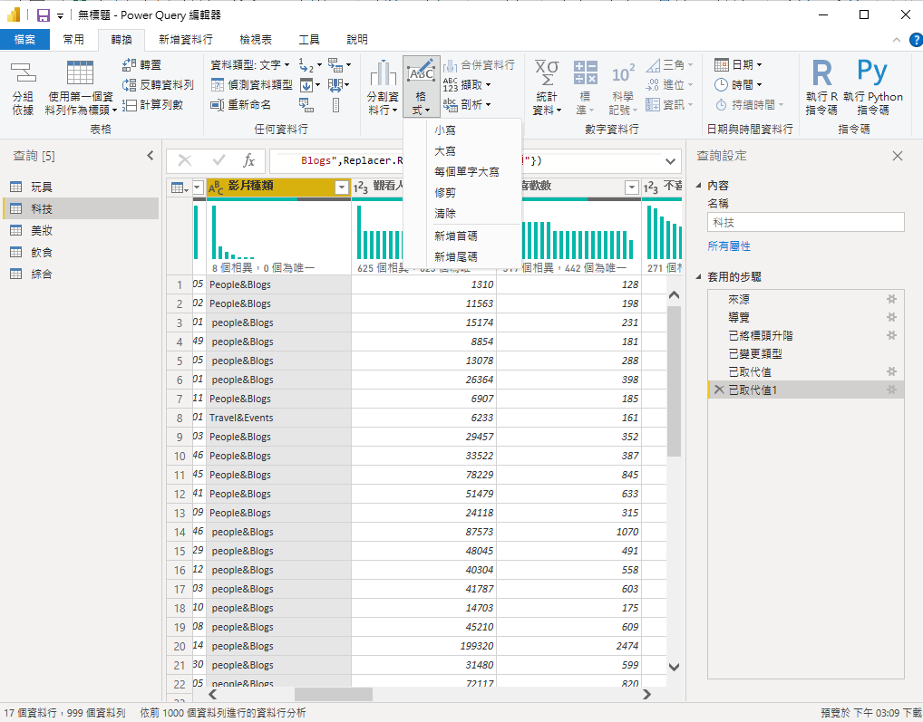
調 整 字 母 大 小
因為資料表中文字的微小差異，包含大小寫、空格數不同將被視為不一樣的資料，因此可透過「格式」功能來協助完成。
2
通一改為字首大寫/前方無空格
1
統一改為字首大寫
轉換>>格式>>每個單字大寫
1
資料列中有大寫寫不一的欄位
2
修剪資料內容中的空格
轉換>>格式>>修剪
3
切換關閉並套用

Slide 35
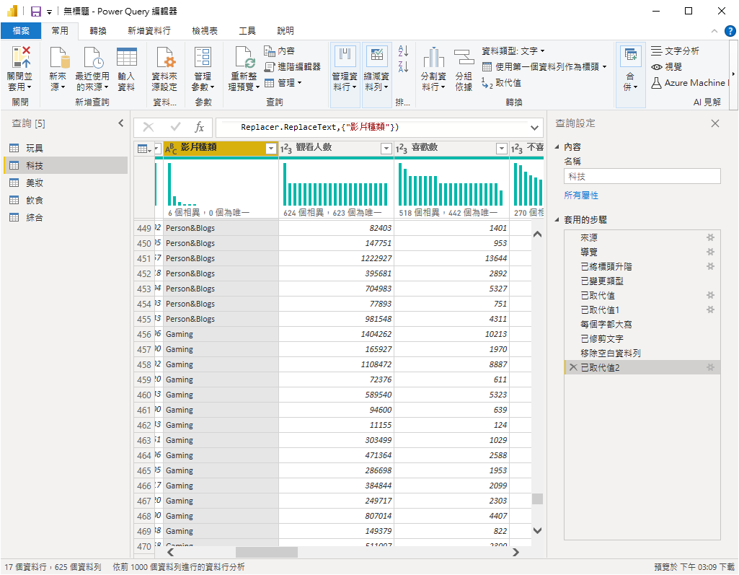
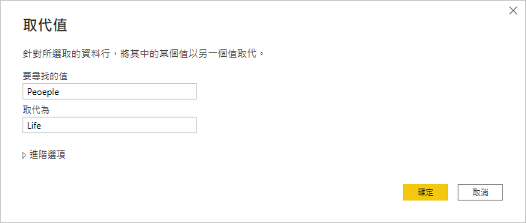
取 代 資 料
有時資料的內容想做修正，需要重複執行步驟，因此可透過「取代」或者「新增首碼」來快速完成以上指令。
1
資料內容取代
常用>>取代值>>輸入要取代的資料
1
將People改成Person
2
資料新增首碼與尾碼
轉換>>格式>>新增首碼與尾碼

Slide 36
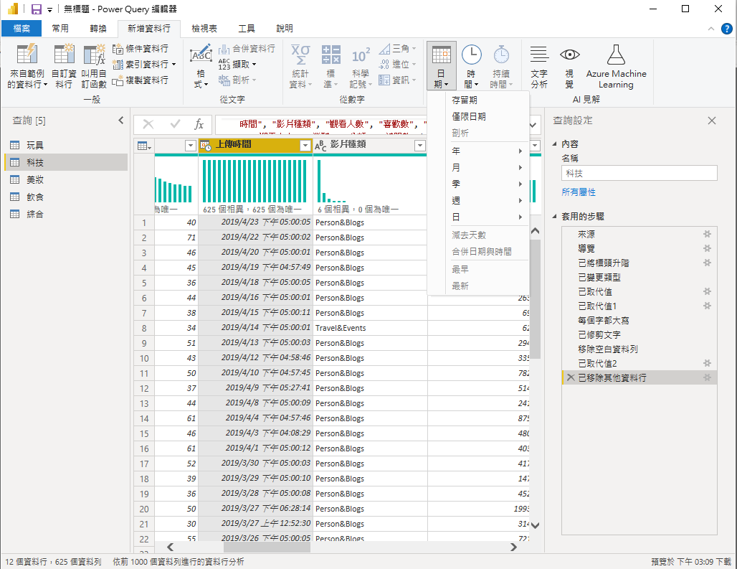
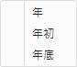
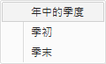
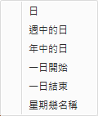
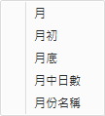
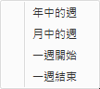
資 料 分 割
日期常被用於各種資料表篩選中，可透過新增不同時間因子的欄位來達到細節的篩選：年/季/月/日/時/分等。
1
新增日期欄位
新增資料行>>日期>>選擇要輸出的單位
1
選擇要輸出的日期

Slide 37
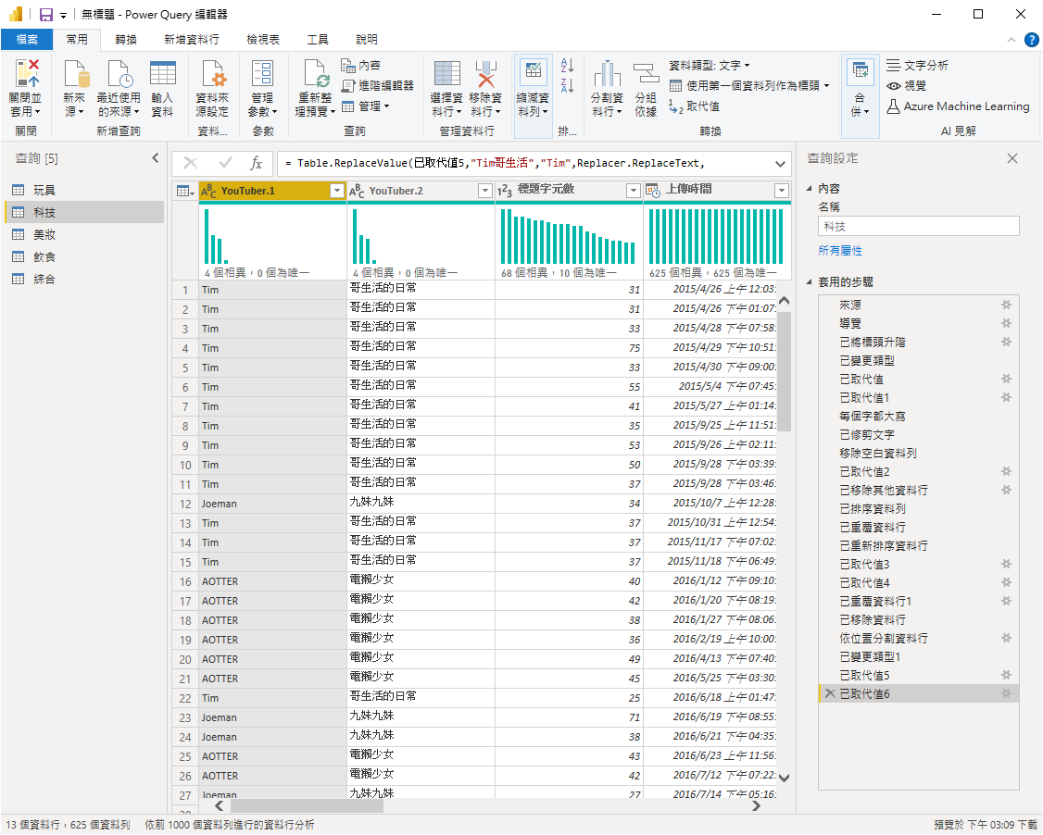
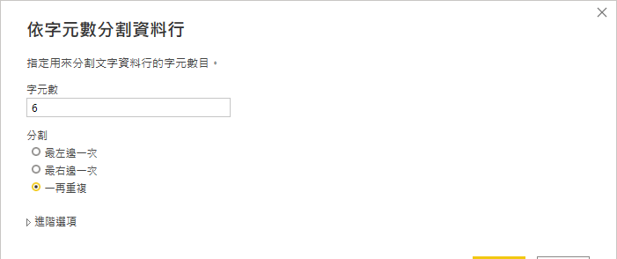
資 料 分 割
除此之外，字串型別的資料也能透過分割的形式進行欄位新增，資料分割邏輯可依照數字/非數字、字元數來進行分割
1
分割資料行內容
轉換>>分割資料行>>依字元數
Joeman 九妹
6個字元
1
將中文與英文的字分開
2
取代缺失值
常用>>取代>>取代缺少的文字

Slide 38
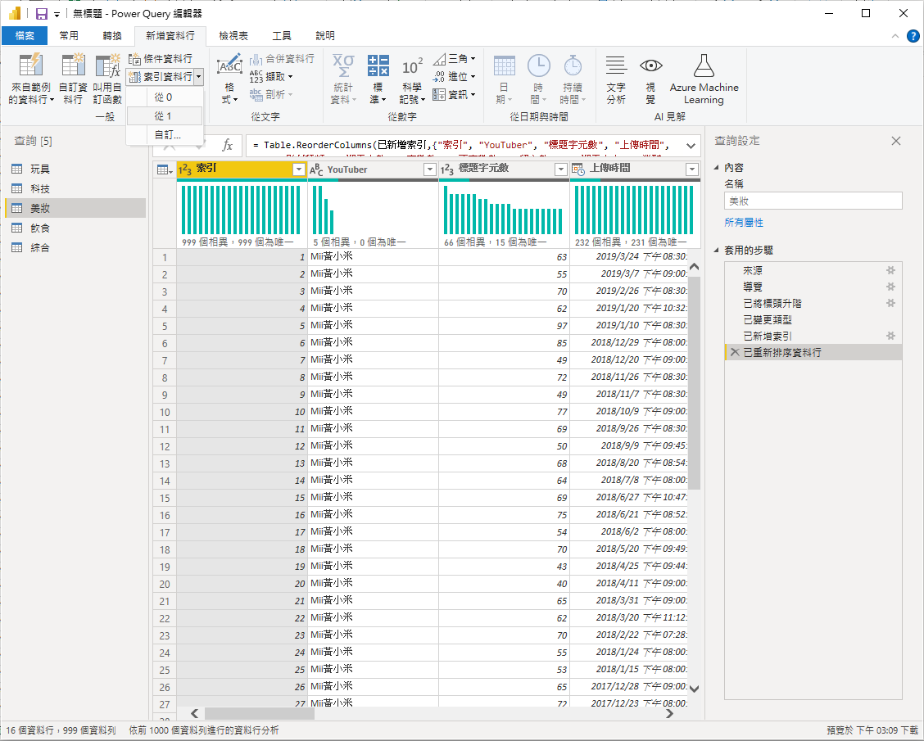
新 增 數 值 資 料
數值型資料，可透過資料行列之間的換算來取得新值；亦可透過篩選形式來複製、索引以及產生新的標籤值。
1
選擇索引方式
1
新增索引資料行
新增資料行>>索引資料行>>編號方式
2
新增複製資料行
新增資料行>>複製資料行

Slide 39
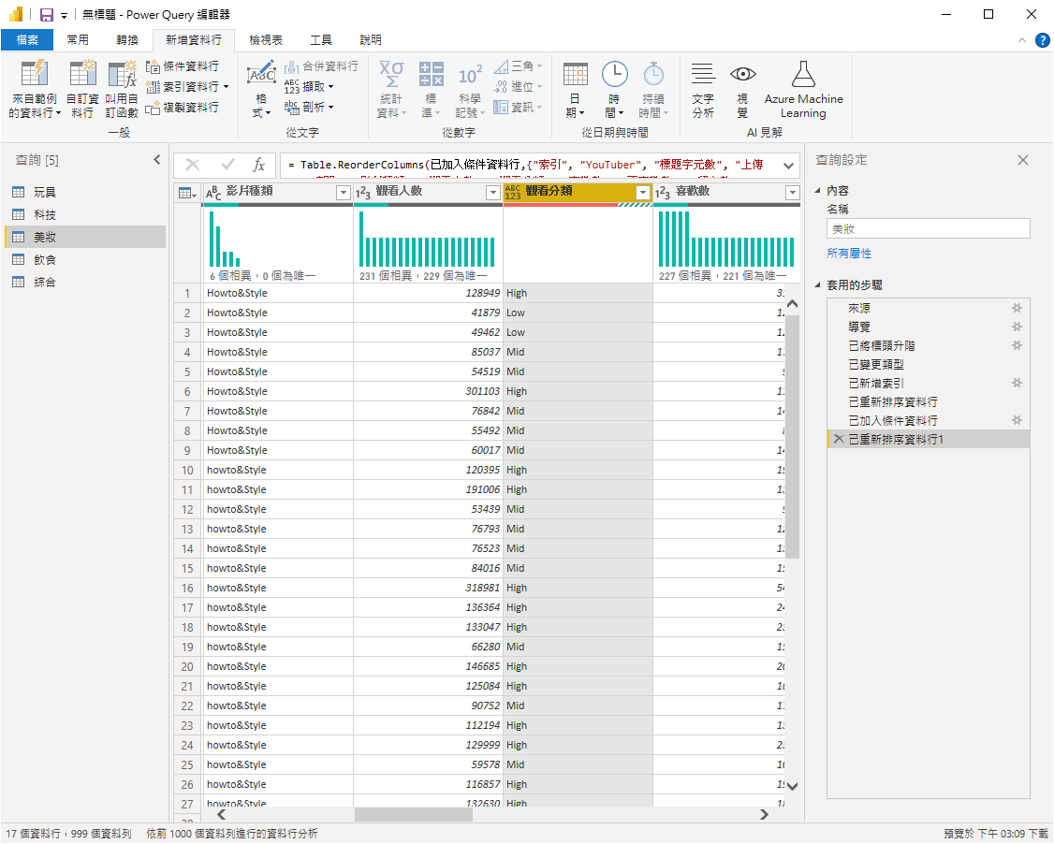


新 增 數 值 資 料
1
新增條件資料行
新增資料行>>條件資料行>>設定條件 範例：新增一個欄位顯示當支影片觀看
人數是否有突破10萬觀看
1
觀看數低於5萬 顯示Low
2
新增條件資料行
新增資料行>>條件資料行>>設定條件
範例：新增欄位顯示當支影片觀看人數
是否有突破10萬觀看以及低於5萬觀看
2
觀看數突破5萬 顯示Mid
3
觀看數突破10萬 顯示High

Slide 40


新 增 數 值 資 料
1
新增自訂資料行
新增資料行>>自訂資料行>>設定條件
範例：計算觀看數與留言數的比例
比例：當支留言數/當支觀看數
1
留言數之餘觀看數的比例

Slide 41
課 堂 練 習
請同學根據5個資料表，分別新增以下資料欄位
將影片種類的名城統一改為前面無空格，且字首大寫
新增影片上架年分/月份，以及幾點上傳影片
新增欄位顯示該支影片是否超過10萬訂閱
新增欄位顯示該支影片是否超過50萬訂閱
新增影片觀看數與喜歡數的比例
新增影片喜歡數與不喜歡數的比例
新增影片觀看數與留言數比例

Slide 42
Thank You!

